Slide 1
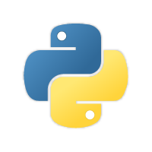
『第2次社課』📣 進擊的程式世界！ -Python基礎課程第2彈
主講WJ
日期10/26
時間800~1000

Slide 2
目錄
深度學習列表和字典
靈活應用導入語句
library的安裝（pip install）
讀取及覆寫文檔
使用matplotlib庫建立視覺化圖表
學習Python函數(def)&繼承(extends)
實際個案演練&QA

Slide 3
1.深度學習列表和字典
程式碼 | 功能
append(x) | 新增元素到List
pop(i) | 指定位置後，刪除該位置存在的元素
remove(x) | 刪除列表中第一個為x的值
insert(i,x) | 在指定位置插入元素，並將原本元素向後移
clear() | 清除list中所有元素，變成空列表
index(x) | 返回列表中第一個值為x的元素的索引。如果沒有為x的元素就會返回一個錯誤
count(x) | 計算x在列表中出現的次數
sort() | 將列表元素由小排到大
reverse() | 將列表原本的順序倒過來
extend(List) | 其實就是List跟List合併(List+List)
copy() | 複製一個List的所有元素
List 是一種常見的資料結構，用於在程式設計中儲存和組織多個元素。 不同程式語言中的List可能有一些差異，但通常它們都具有以下一些主要用途
儲存序列資料、索引存取、增加和刪除元素、循環迭代、排序、堆疊和佇列、資料收集、參數傳遞、實作其他資料結構
表達資料集合這些只是列表可能用途的一些例子。 實際上，List在程式設計中是非常靈活且多功能的資料結構，能夠滿足許多不同的需求。

Slide 4
1.深度學習列表和字典
Dict，或稱字典（Dictionary），是另一種在程式設計中常見的資料結構，它與List有一些重要的不同之處。
Dict是一種key-value的集合，其中每個key都是獨一無二的，並與一個value相關聯。 以下是Dict的一些主要用途
鍵值對儲存、快速查找、資料關聯、配置設定、JSON表示、參數傳遞、刪除與更新、集合運算、迭代存取、高效資料儲存
整體而言，Dict提供了一種靈活、快速且可變的資料結構，適用於各種不同的應用場景，特別是需要透過唯一按鍵進行快速查找的情況。
程式碼 | 功能
update() | 新增字典的key及對應的value
keys() | 告訴你Dict裡有哪些可用的keys
values() | 告訴你Dict裡有哪些values
items() | 告訴你Dict裡有哪些keys及對應的values
get() | 根據指定的鍵返回相應的值，如果鍵不存在，則返回指定的默認值(默認為None)
pop() | 根據指定的key刪除相應的value
copy() | 複製一個字典的所有keys及對應的values
clear() | 清空字典中的所有keys及對應的values
setdefault() | 如果字典中存在指定的key，則返回其value。如果不存在，則插入指定的key及value
popitem() | 按進入字典順序刪除一對key及value
fromkeys() | 創建一個新Dict，其中包含指定的key，並將每個key的value設置為一個默認值(默認為None)

Slide 5
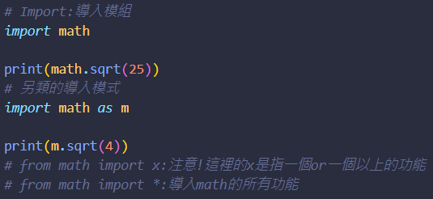
2.靈活應用導入語句
Python中的import，可以導入現成的模組，並使用模組的功能。
以此為例，我導入math的模組後，我就能使用math裡的各個功能。

Slide 6

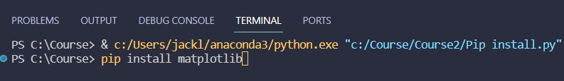
3. library的安裝（pip install）
需要特別注意的是，pip install這項指令並不是python的語法，pip是用來安裝python library的管理工具，通常在Terminal端執行。
打在這裡才是正確的喔~

Slide 7
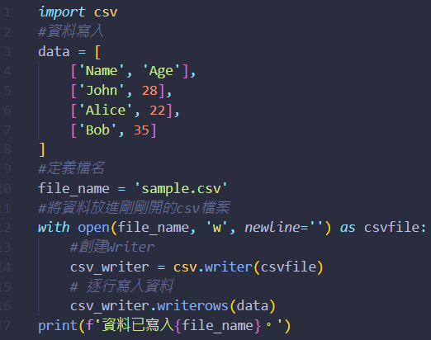
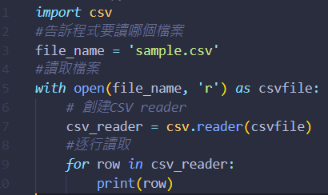
4.讀取及覆寫文檔
試著讀出剛剛寫入的檔案吧~
我們先從寫檔開始，這次會以寫CSV檔為例。

Slide 8
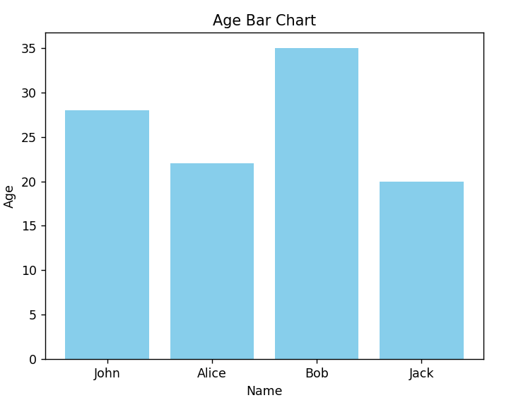
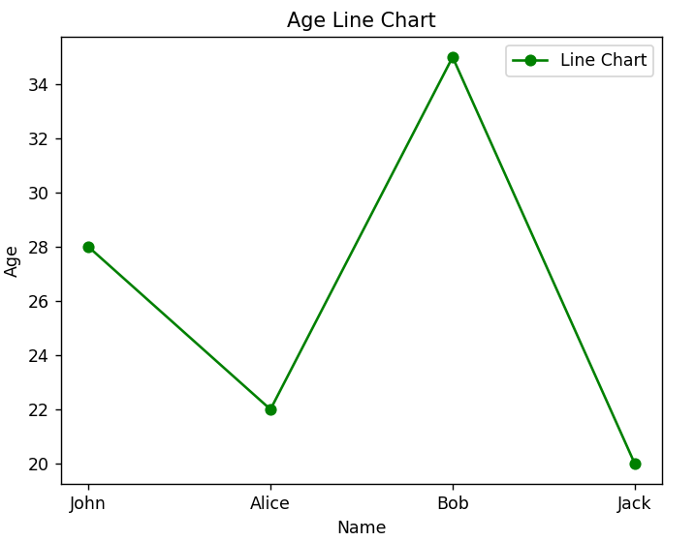
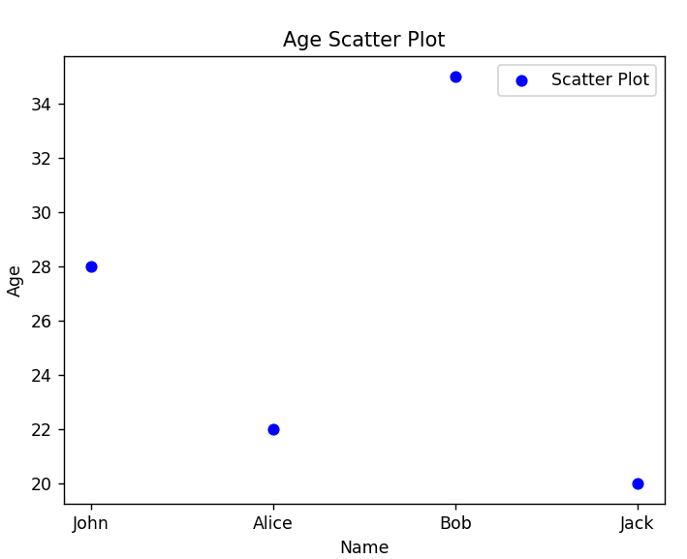
5.使用matplotlib庫建立視覺化圖表
剛剛前面的library的安裝以及讀取&覆寫文檔就會實際應用在各種圖表，那今天會帶大家稍微學習一下如何使用matplotlib庫建立各種圖表。

Slide 9
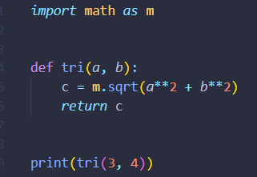
6.學習Python函數(def)&繼承(extends)
Def的寫法:
def function名稱(function參數):
要執行的功能
return 要回傳的value
Def (define function):可以自定義一個方便重複使用的function，避免冗長的重複程式碼，提高編寫程式的效率、可讀性。
以左圖為例，我編寫了一個算勾股定理最長邊的程式，我只要在之後的程式碼中呼叫這個def，他就會執行該def的功能。

Slide 10
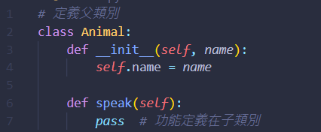
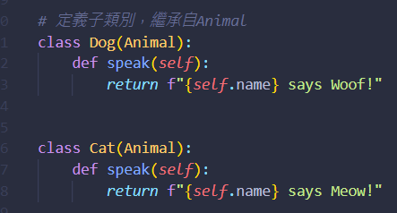
6.學習Python函數(def)&繼承(extends)
繼承:是物件導向程式設計（OOP）中的一個重要概念，允許一個或多個子類別繼承父類別屬性或功能。
用繼承的好處:程式碼重用、封裝和抽象、程式碼結構組織、多態性、擴展和修改現有類別、介面實現、繼承鏈的建立。
所以第一步，我們要先建立一個父類別(被繼承的類別)，然後設定參數跟功能，這邊功能我就先省略不打。
接著，創建幾個子類別，去繼承的同時順便新增了不同的功能，這正巧說明程式重用、封裝和抽象與多態性……等等的特性。

Slide 11

7.實際個案演練&QA
那麼，現在會開始實際的操作，操作完會針對大家的問題一一回答~

